Slide 1


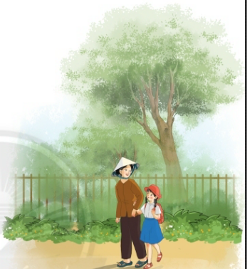
UỶ BAN NHÂN DÂN QUẬN GÒ VẤP
PHÒNG GIÁO DỤC VÀ ĐÀO TẠO
Tiếng Việt – Tuần 8
Ông bà yêu quý
Chủ điểm:
Bài: Bà tôi (Tiết 2)

Slide 2
Mục tiêu:
- Nghe – viết đúng đoạn văn.
- Viết tên người thân theo thứ tự bảng chữ cái.
- Phân biệt l/n, uôn/uông.

Slide 3


Bà tôi
(từ Tối nào đến hết)
- SGK/trang 69 -

Slide 4
Bà tôi
Bà tôi đã ngoài sáu mươi tuổi. Mái tóc bà đã điểm bạc, luôn được búi cao gọn gàng. Mỗi khi gội đầu xong, bà thường xõa tóc để hong khô. Tôi rất thích lùa tay vào tóc bà, tìm những sợi tóc sâu.
Ngày nào cũng vậy, vừa tan trường, tôi đã thấy bà đứng đợi ở cổng. Trông bà thật giản dị trong bộ bà ba và chiếc nón lá quen thuộc. Bà nở nụ cười hiền hậu, nheo đôi mắt đã có vết chân chim âu yếm nhìn tôi. Rồi hai bà cao gầy, bóng tôi nhỏ bé, thấp thoáng trong bóng lá và bóng nắng.
Tối nào, bà cũng kể chuyện cho tôi nghe. Giọng bà ấm áp đưa tôi vào giấc ngủ. Trong lúc mơ màng, tôi vẫn cảm nhận được bàn tay ram ráp của bà xoa nhẹ trên lưng.
Tối nào, bà cũng kể chuyện cho tôi nghe. Giọng bà ấm áp đưa tôi vào giấc ngủ. Trong lúc mơ màng, tôi vẫn cảm nhận được bàn tay ram ráp của bà xoa nhẹ trên lưng.
Thu Hà

Slide 5

Bà tôi
Tối nào, bà cũng kể chuyện cho tôi nghe. Giọng bà ấm áp đưa tôi vào giấc ngủ. Trong lúc mơ màng, tôi vẫn cảm nhận được bàn tay ram ráp của bà xoa nhẹ trên lưng.
Điều gì đưa bạn nhỏ vào giấc ngủ?
Nhờ tối nào bà cũng kể chuyện cho bạn nhỏ nghe.

Slide 6
Bà tôi
Tối nào, bà cũng kể chuyện cho tôi nghe. Giọng bà ấm áp đưa tôi vào giấc ngủ. Trong lúc mơ màng, tôi vẫn cảm nhận được bàn tay ram ráp của bà xoa nhẹ trên lưng.
Tối
Giọng
Trong

Slide 7
Gạch chân dưới từ khó dễ viết sai.
Bà tôi
Tối nào, bà cũng kể chuyện cho tôi nghe. Giọng bà ấm áp đưa tôi vào giấc ngủ. Trong lúc mơ màng, tôi vẫn cảm nhận được bàn tay ram ráp của bà xoa nhẹ trên lưng.

Slide 8
Cùng luyện viết từ khó:
ap
ấm áp
giấc ngủ
ch
giâc
kể chuyện
k
y
ay
bàn tay
an
r
ram ráp
r
xoa
x

Slide 9

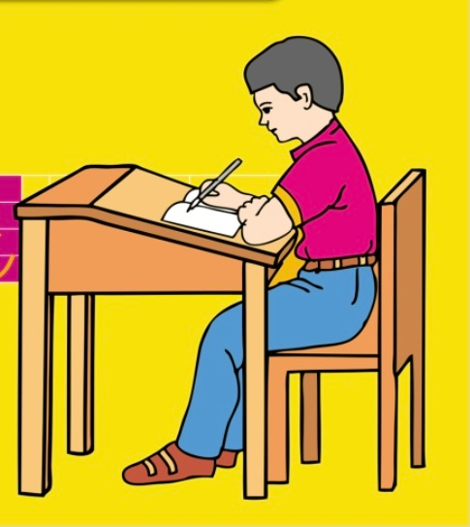
Lưu ý về tư thế ngồi viết
1 tay cầm viết
1 tay giữ trang vở
Thẳng lưng
Chân đặt đúng vị trí
Khoảng cách từ mắt đến vở 25 – 30cm

Slide 10

Lùi 6 ô
Bà tôi
Lùi 1 ô
Tối nào…

Slide 11
Dò bài viết
Bà tôi
Tối nào, bà cũng kể chuyện cho tôi nghe. Giọng bà ấm áp đưa tôi vào giấc ngủ. Trong lúc mơ màng, tôi vẫn cảm nhận được bàn tay ram ráp của bà xoa nhẹ trên lưng.

Slide 12



Theo thứ tự bảng chữ cái

Slide 13
Gợi ý:
- Viết tên người thân trong gia đình.
- Sắp xếp tên người thân theo thứ tự bảng chữ cái.

Slide 14
Ví dụ: Gia đình nhà bạn Lam
- Bố: Trịnh Xuân Đỉnh
Đ
- Mẹ: Nguyễn Thanh Thủy
T
- Bạn Lam: Trịnh Thanh Lam
L
- Em: Trịnh Quốc Huy
H

Slide 15
Số thứ tự | Chữ cái | Tên chữ cái
1 | a | a
2 | ă | á
3 | â | Ớ
4 | b | bê
5 | c | xê
6 | d | dê
7 | đ | đê
8 | e | e
9 | ê | ê
10 | g | giê
11 | h | hát
12 | i | i
13 | k | ca
14 | l | e – lờ
15 | m | em – mờ
Số thứ tự | Chữ cái | Tên chữ cái
16 | n | en – nờ
17 | o | o
18 | ô | ô
19 | ơ | ơ
16 | n | en – nờ
20 | p | pê
21 | q | quy
22 | r | e – rờ
23 | s | ét – sì
24 | t | tê
25 | u | u
26 | ư | ư
27 | v | vê
28 | x | ích – xì
29 | y | i dài
- Trịnh Xuân Đỉnh
- Trịnh Quốc Huy
- Trịnh Thanh Lam
đ
- Nguyễn Thanh Thủy
t
h
l

Slide 16




Slide 17

Chọn chữ hoặc vần thích hợp với mỗi
Chữ l hoặc chữ n
Ngọt ngào ời ru của mẹ
Cánh cò cõng ắng lượn bay
Mênh mông đồng xanh sắc úa
Ơi à… giấc ngủ thật say
Theo Phạm Hải Lê
Vần uôn hoặc vần uông và thêm dấu thanh (nếu cần).
M vì sao còn ngủ
Ch đồng hồ chưa rung
Nhưng bà l dậy sớm
Pha nước trà cho ông.
Theo Nguyễn Lãm Thắng

Slide 18


Chữ l hoặc chữ n
Ngọt ngào ời ru của mẹ
Cánh cò cõng ắng lượn bay
Mênh mông đồng xanh sắc úa
Ơi à… giấc ngủ thật say
Theo Phạm Hải Lê
lời ru của mẹ
nắng lượn bay
lúa

Slide 19
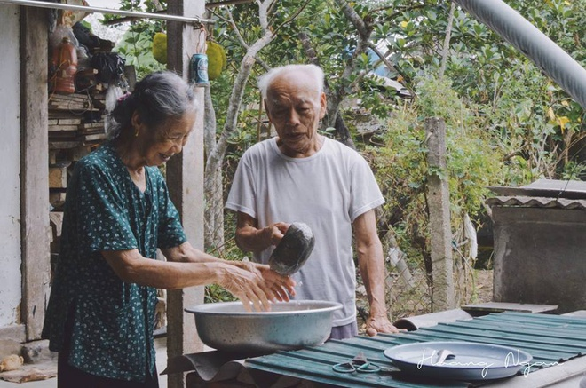
Vần uôn hoặc vần uông và thêm dấu thanh (nếu cần).
M vì sao còn ngủ
Ch đồng hồ chưa rung
Nhưng bà l dậy sớm
Pha nước trà cho ông.
Theo Nguyễn Lãm Thắng
Muôn
Chuông đồng hồ chưa rung
luôn dậy sớm

Slide 20
Dặn dò:
- Viết lại bài cho đúng và đẹp hơn.
- Ôn lại bảng chữ cái, tập viết tên người thân theo thứ tự bảng chữ cái.

